Slide 1
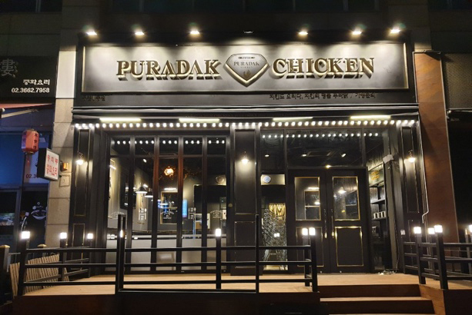

대한민국
치킨전문점 창업전략
1조 최재혁 오현지 최호경 오인혜

Slide 2
목차
01
조사개요
02
데이터 전처리
03
EDA
04
결론

Slide 3
01
조사개요
배경
문제정의

Slide 4


01. 조사개요
배경
베이붐세대 은퇴후 치킨창업?
한번쯤 고려해보는 필수사업아이템
그 결과
결과

Slide 5


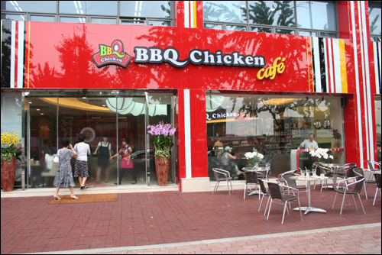

01. 조사개요
배경-WHY? 왜 치킨집인가?
<창업비용>
그 결과
커피숍 평균 약 1억 1,000만 원
<평균 치킨선호도>
응답자의 절반이상
치킨집 평균 약 5,700만 원

Slide 6


01. 조사개요
배경- BUT!
<2018년 기준>
치킨전문점 창업
<≪<그 결과
치킨전문점 폐업
8400개
6200개

Slide 7


01. 조사개요 -
문제정의
치킨전문점의 성공적인 창업을 모색하고 경영개선을 유도하기 위해 필요한 데이터 정보를 제공

Slide 8
02
데이터전처리

Slide 9
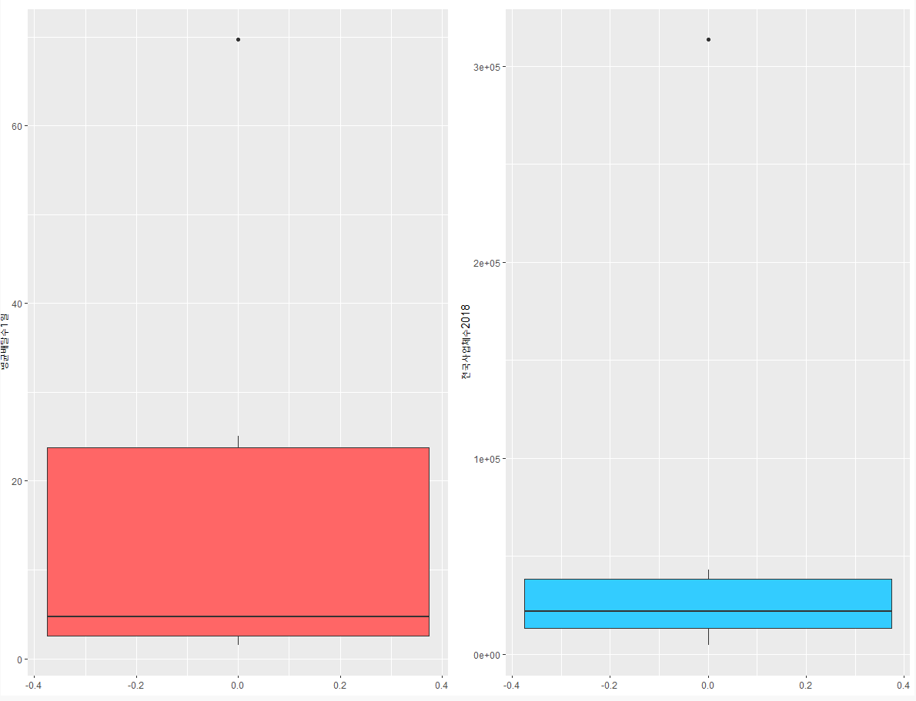

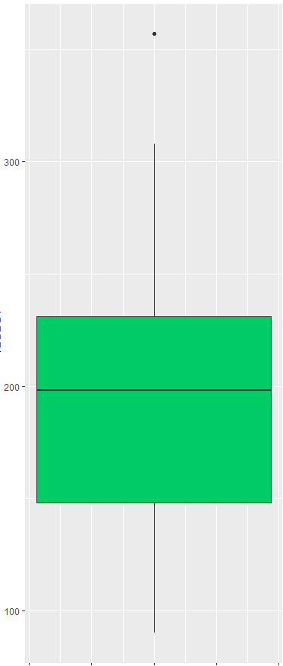
02. 데이터 전처리결측치, 특이값 확인
3e+05
60
300
2
2e+05
40
0
치킨전문점수
1
1
일 평균 배달수
8
전국사업체수
200
1e+05
20
100
0
0e+00
-0.4
-0.2
0.0
0.2
0.4
-0.4
-0.2
0.0
0.2
0.4
-0.4
-0.2
0.0
0.2
0.4
->일반적인 범위를 넘어서지 않았기 때문에 EDA에 포함

Slide 10
03
EDA (탐색적데이터분석)

Slide 11
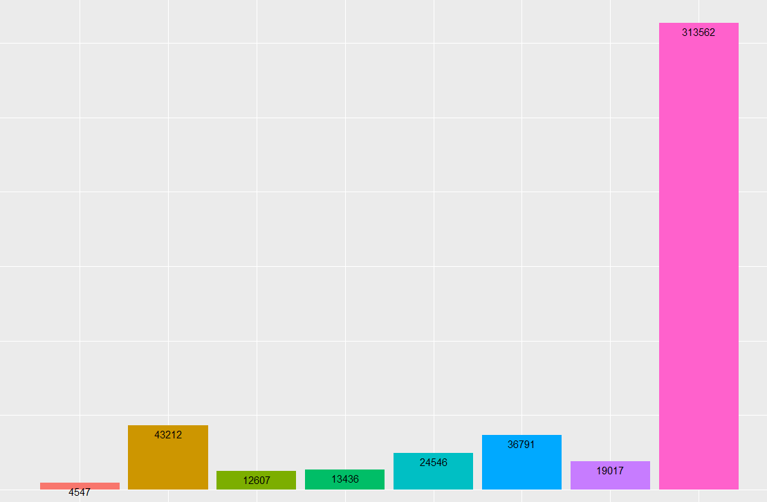
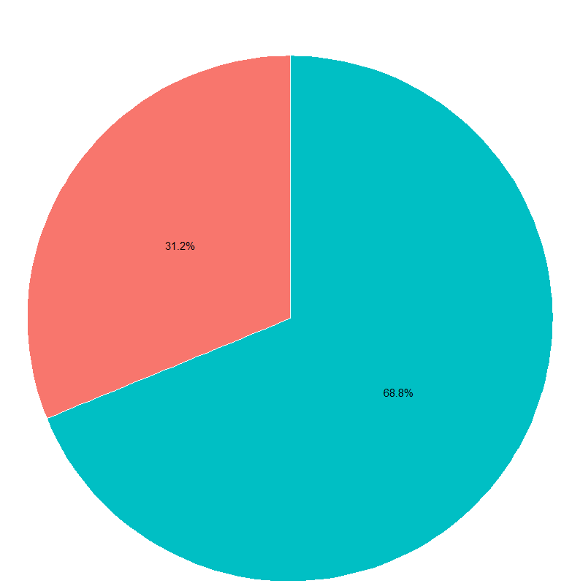
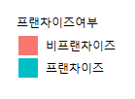
03. EDA
2018전국 사업체 수(막대그래프)
치킨전문점 3위
기타외국식
김밥 및
간의음식점
서양식
일식
중식
치킨전문점
피자 햄버거
샌드위치
한식
치킨전문점의 프랜차이즈 비율
31.2%
68.8%

Slide 12
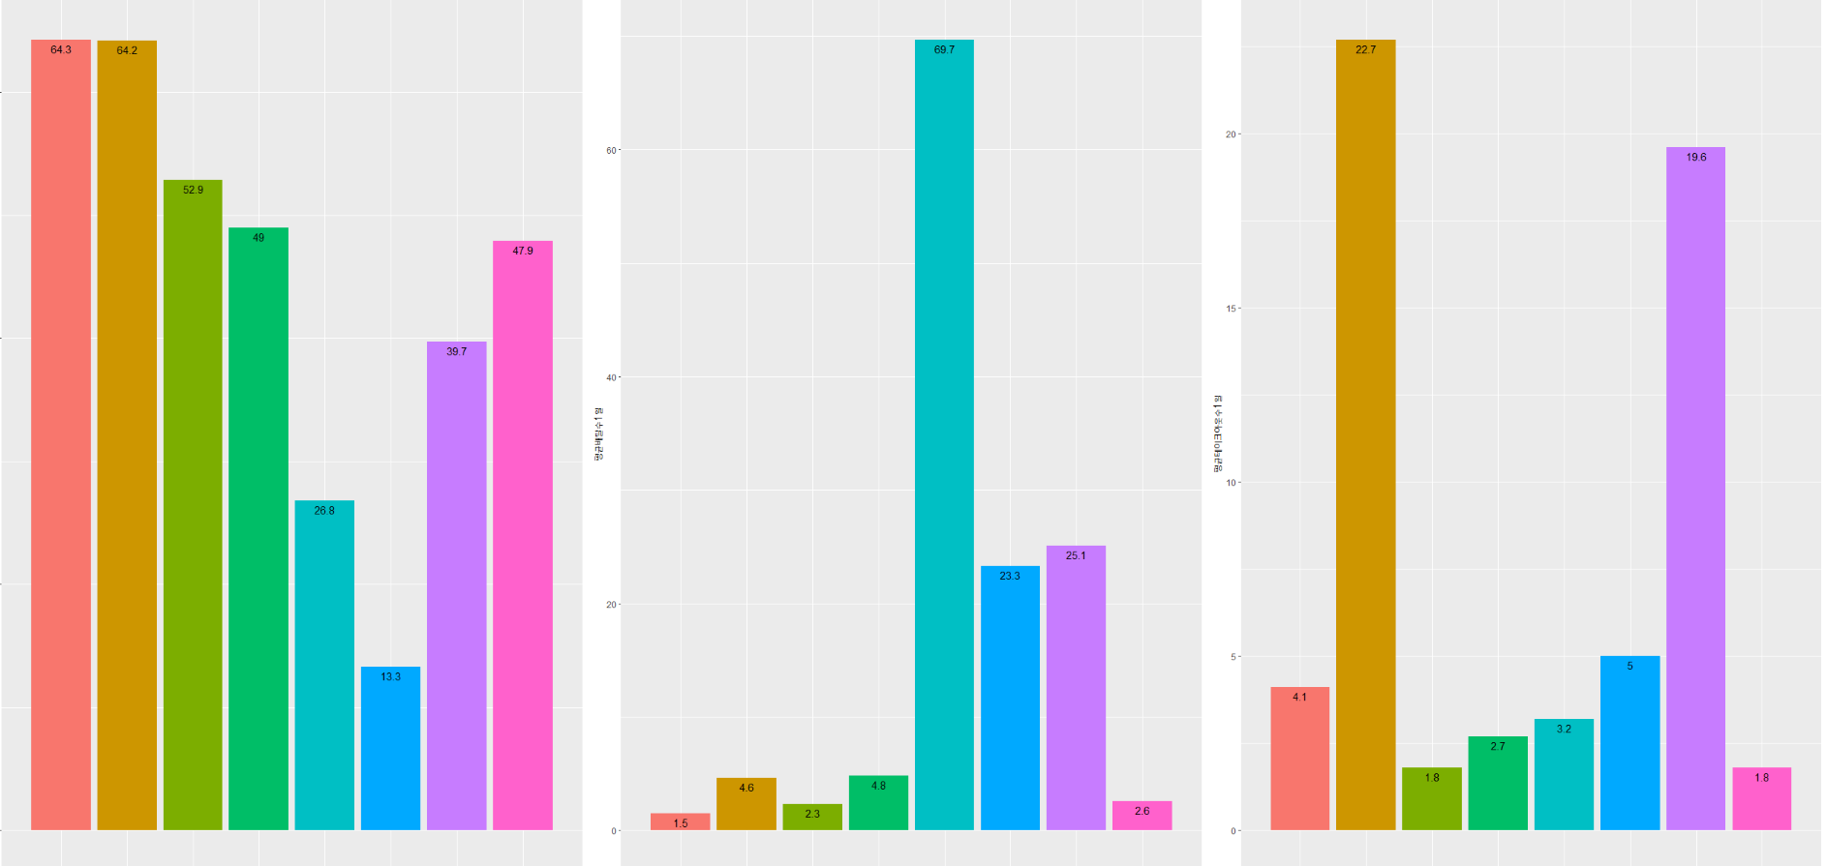
03. EDA
업종별1일 평균 방문고객수
업종별1일 평균 배달고객수
업종별1일 평균 테이크아웃수
중식
일식
일식
일식
한식
중식
서양식
한식
서양식
중식
서양식
한식
김밥 및
간의음식점
김밥 및
간의음식점
피자 햄버거
샌드위치
김밥 및
간의음식점
피자 햄버거
샌드위치
기타외국식
피자 햄버거
샌드위치
기타외국식
치킨전문점
기타외국식
치킨전문점
치킨전문점
치킨 전문점의 경우 배달수가 중식보단 비율이 다소 낮지만 방문과 포장에 비하면 월등이 높다.

Slide 13
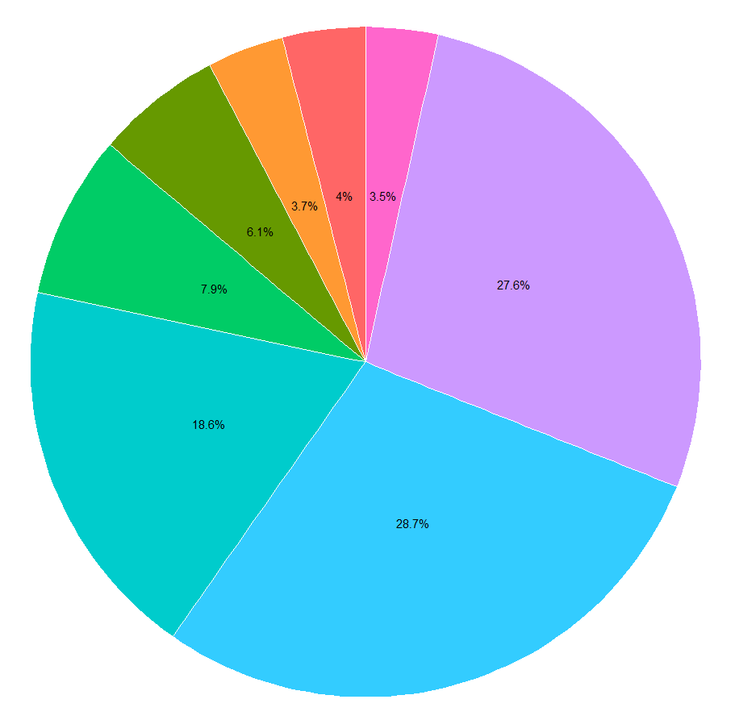
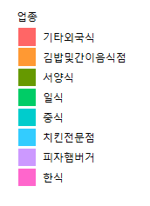
03. EDA
배달앱 이용비율(원그래프)
☞ 한식전문점
가장낮음
3.7%
6.1%
4%
3.5%
7.9%
27.6%
18.6%
28.7%
치킨전문점 최다 배달앱사용!

Slide 14
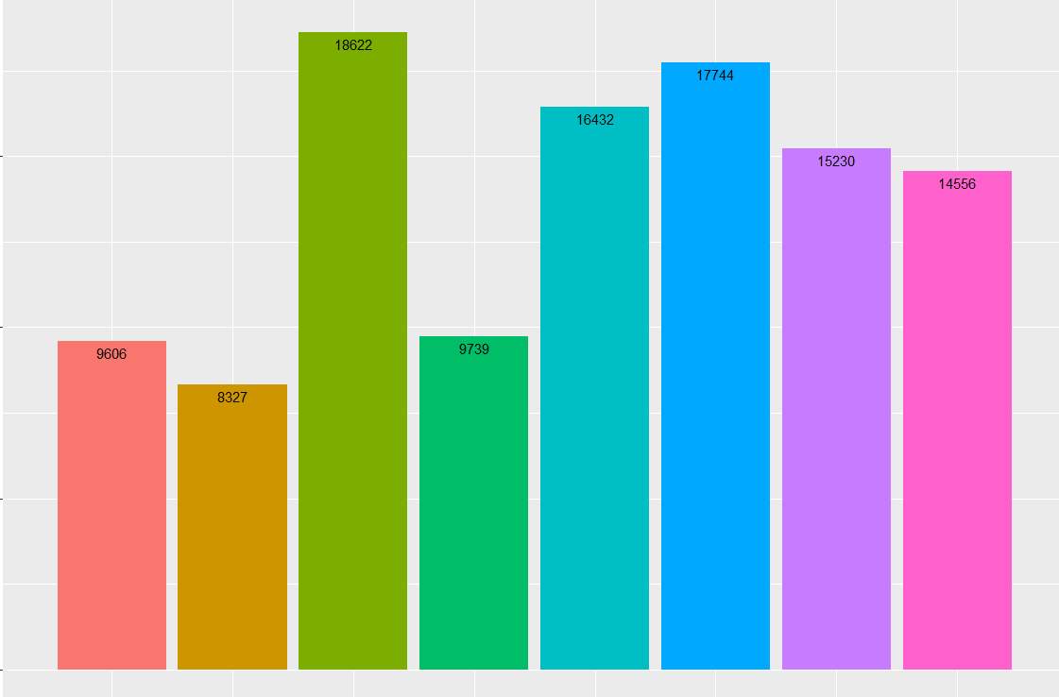
03. EDA
업종별배달외식평균지출비용 ( 막대그래프 )
1위인 서양식과 별차이 없음
2위
기타외국식
김밥 및
간의음식점
서양식
일식
중식
치킨전문점
피자 햄버거
샌드위치
한식

Slide 15
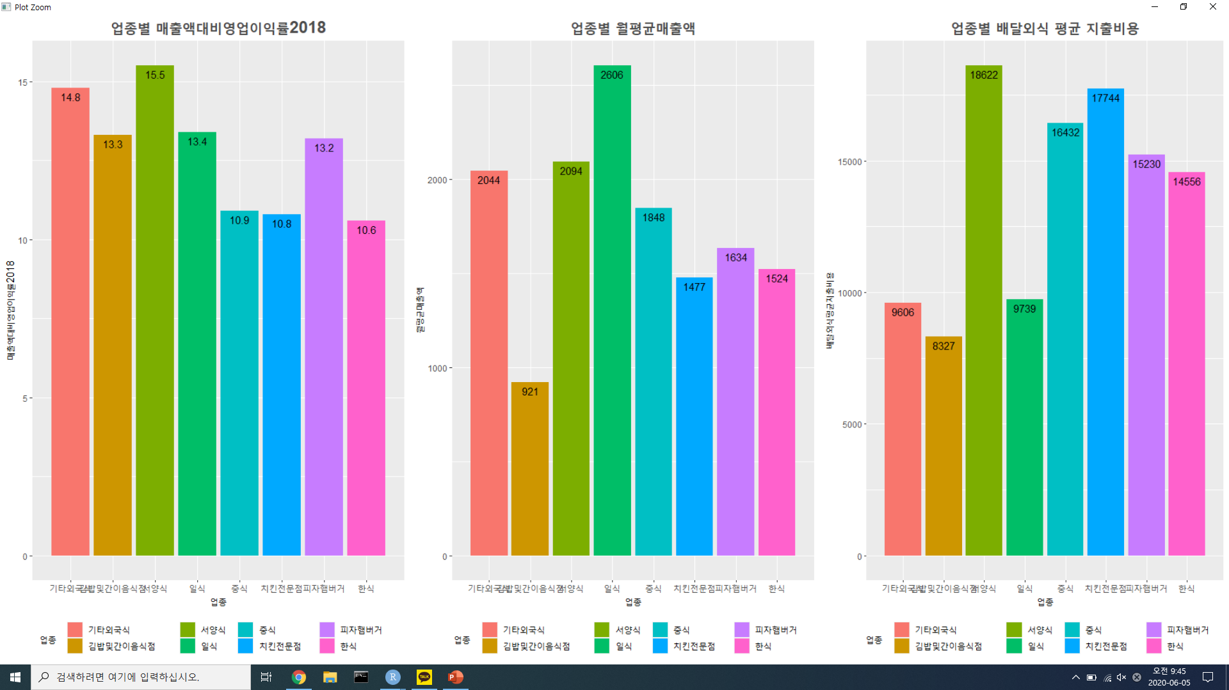
03. EDA
업종별 매출액대비 영업이익률 2018
업종별 월평균 매출액
일식
한식
서양식
중식
일식
한식
김밥 및
간의음식점
치킨전문점
서양식
중식
기타외국식
피자 햄버거
김밥 및
간의음식점
치킨전문점
기타외국식
피자 햄버거
치킨전문점의 비교적 낮은 영업이익률과 월평균 매출액

Slide 16
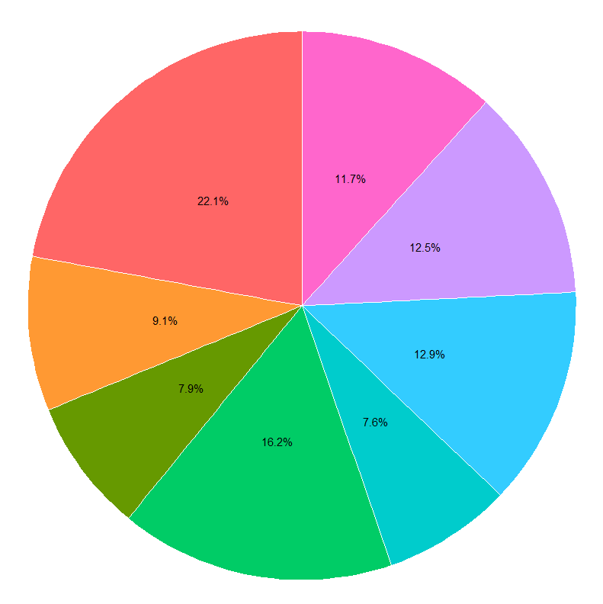
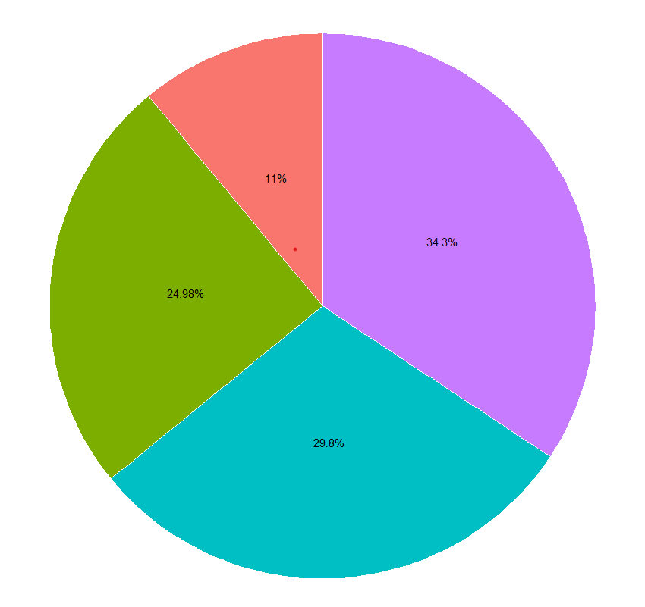
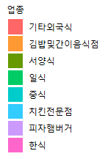
03. EDA
업종전환경험여부 ( 원그래프 )
치킨전문점 사장님의 업종전환 이유
구인의어려움
11%
11.7%
22.1%
영업이익감소
34.3%
12.5%
9.1%
기타
24.98%
12.9%
7.9%
16.2%
7.6%
동종업종 경쟁
29.8%
치킨전문점은 비교적 낮은비율

Slide 17
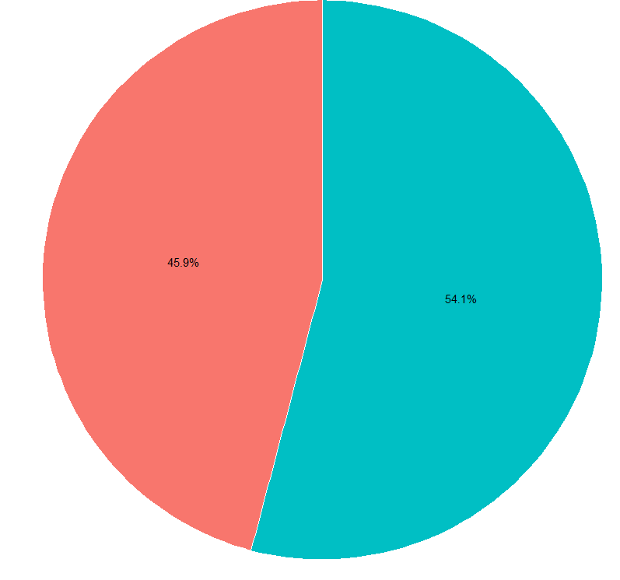
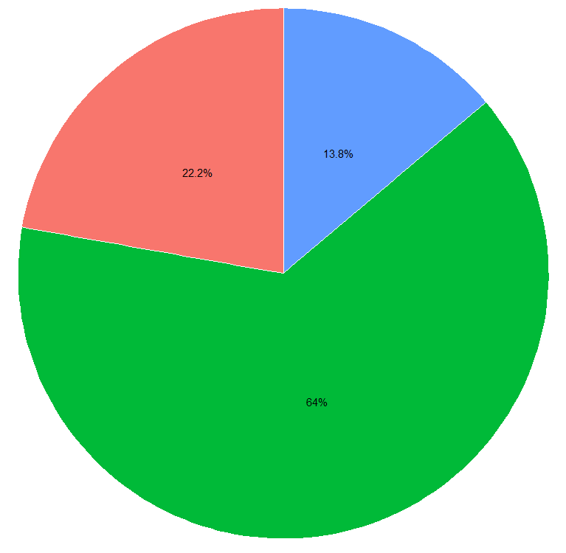
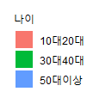
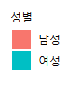
02. EDA
치킨집을 이용하는 남,여 성별비율
치킨집을 이용하는 사람들의 나이비율
13.8%
50대 이상
22.2%
10대20대
45.9%
남성
54.1%
여성
64%
30대40대
여성>남성
30대40대>10대20대>50대이상
-> 40대 이하의 연령대를 타겟으로 창업을 준비해야 함

Slide 18
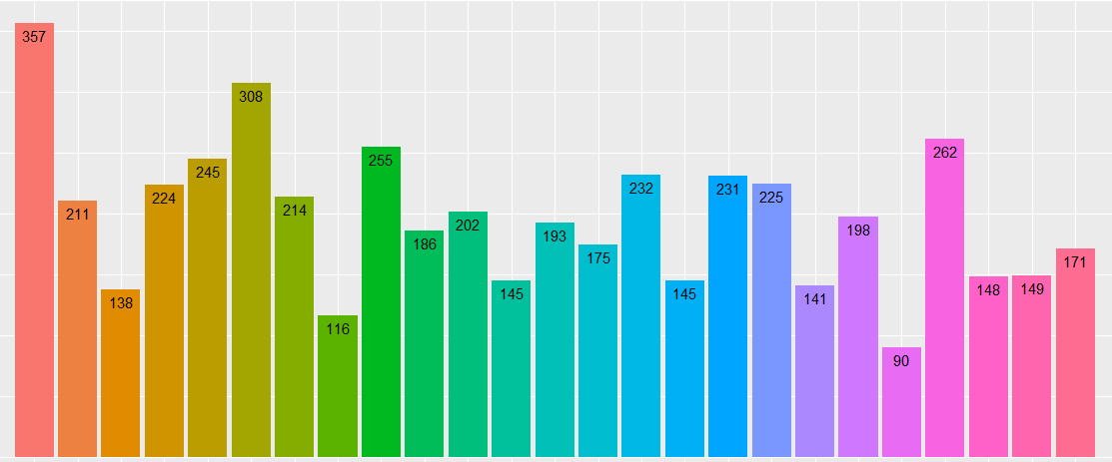
03. EDA
서울 지역구별 치킨전문점 수
강남구 강동구 강북구 강서구 관악구 광진구 구로구 금천구 노원구 도봉구 동대문구 동작구 마포구 서대문구 서초구 성동구 성북구 송파구 양천구 영등포구 용산구 은평구 종로구 중구 중랑구
서울에서 창업을 하기 위해서는 치킨전문점의 수가 많은 지역구 보다는
적은 곳에서 하는 곳이 상대적으로 경쟁이 수월할 것

Slide 19
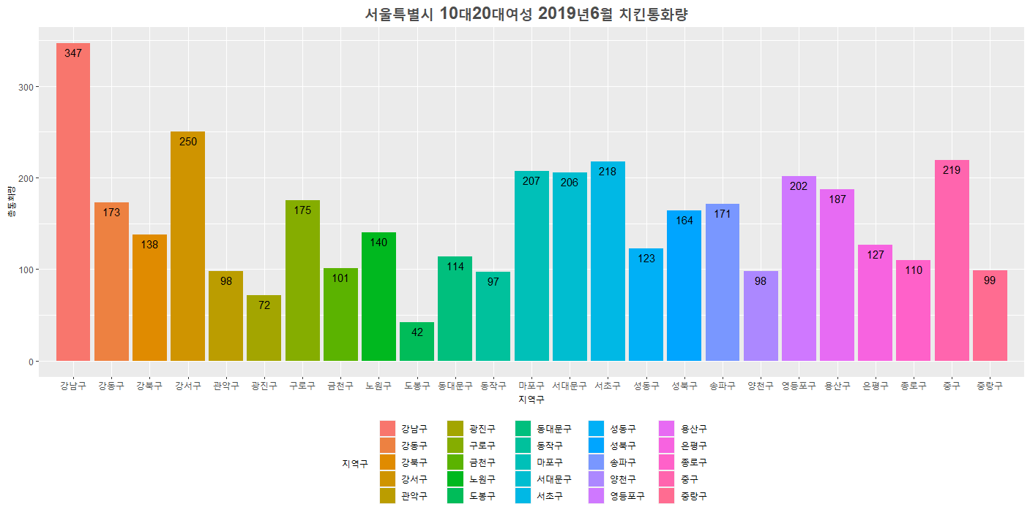
03. EDA
서울특별시 10대20대 여성고객 치킨 통화량 수
강남구 강동구 강북구 강서구 관악구 광진구 구로구 금천구 노원구 도봉구 동대문구 동작구 마포구 서대문구 서초구 성동구 성북구 송파구 양천구 영등포구 용산구 은평구 종로구 중구 중랑구
치킨전문점 창업을 서울 기준 10대,20대 여성을 타겟으로 한다면 배달 통화량이 많은 지역구를 선택하는 것이 창업성공에 도움을 줄 수 있을 것입니다.

Slide 20
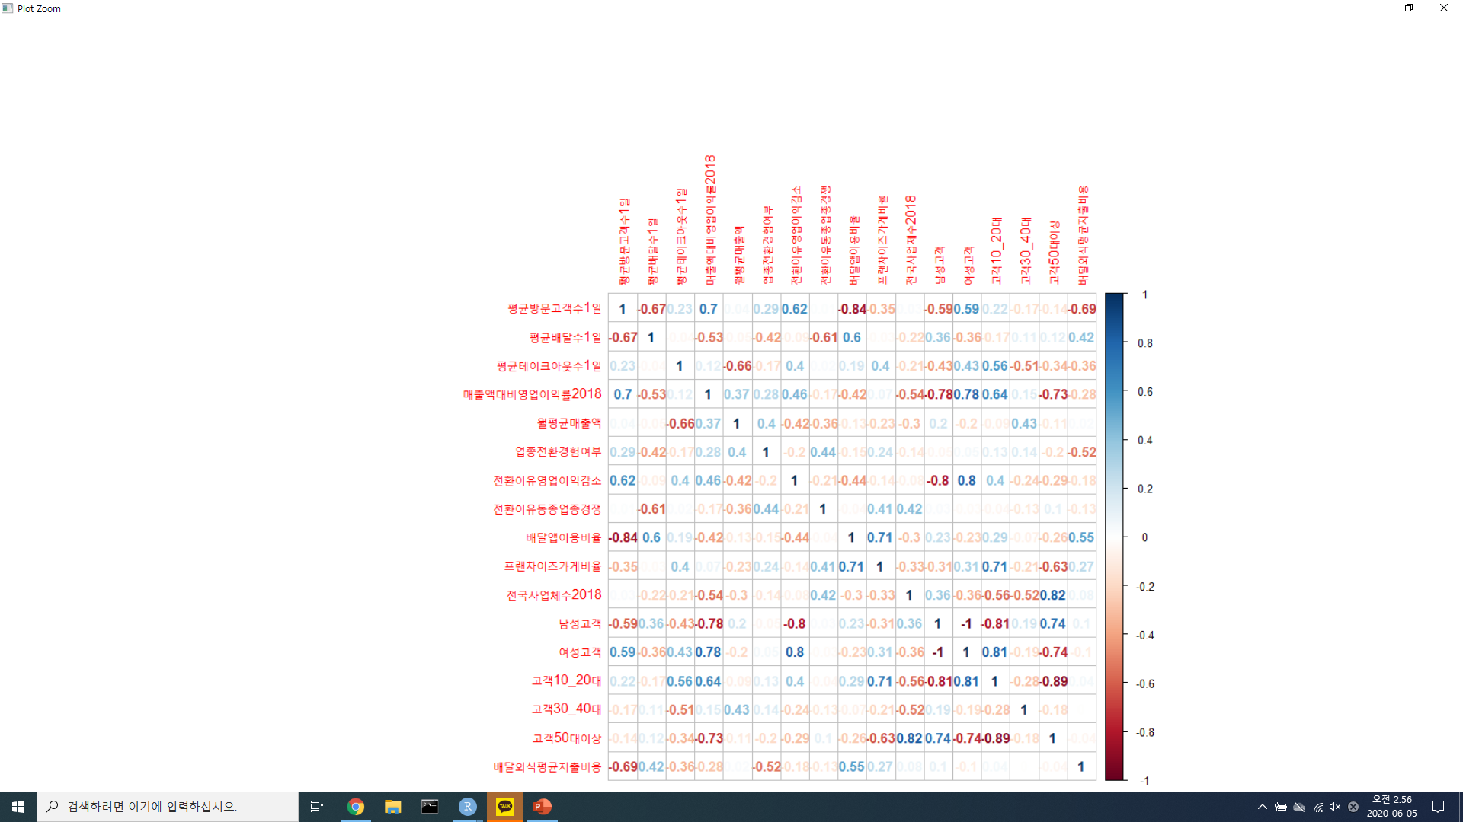
03.EDA변수들 간의 상관도 분석
Notes:
1. 배달앱이용비율 - 평균방문고객수1일(-0.84)
2. 남성고객 - 전환이유영업이익감소(-0.8)
3. 여성고객 - 전환이유영업이익감소(0.8)
4. 고객10_20대 - 남성고객(-0.81)
5. 고객10_20대 - 여성고객(0.81)
6. 고객50대이상 - 전국사업체수2018(0.82)
7. 고객50대이상 - 고객10_20대(-0.89)

Slide 21
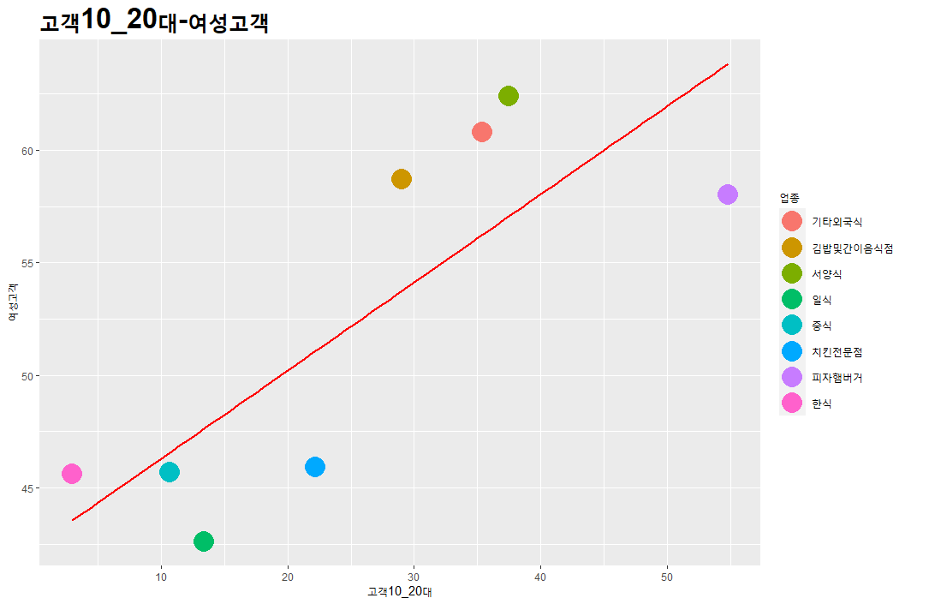
03. EDA 변수들 간의 상관도 분석

Slide 22
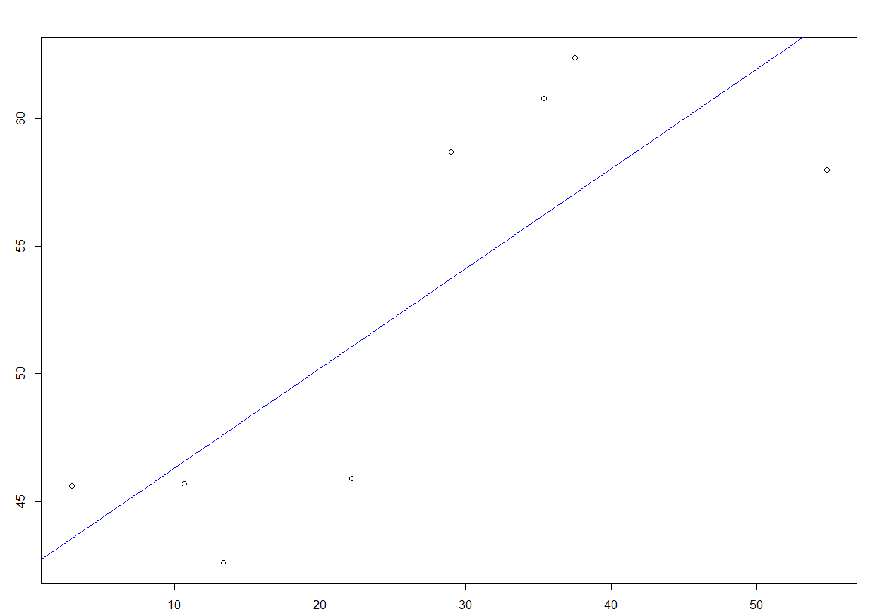
03. 단순선형 회귀분석
여성고객
고객10대 20대
b값 (42.37653)
W값 (0.3916881)
p-value : 0.01568

Slide 23
01
결론

Slide 24
04. 결론
창업전략
배달과 테이크아웃 위주이기 때문에 매장 크기 및 인테리어 신경x
매출액 대비 영업이익률이 낮으므로 사이드메뉴 개발
가장 큰 폐업이유인 영업이익 감소와 동종업종경쟁을 고려
40대 이하 연령층을 타겟
서울기준 지역선정시 치킨주문 통화량이 높은곳 대비 낮은 치킨점포율을
보이는 곳에 개업하는 것이 좋음( 강서구)

Slide 25
경청해주셔서
감사합니다

